Slide 1
Exercício RDL
Filipe Assis Mourão
8988914

Slide 2
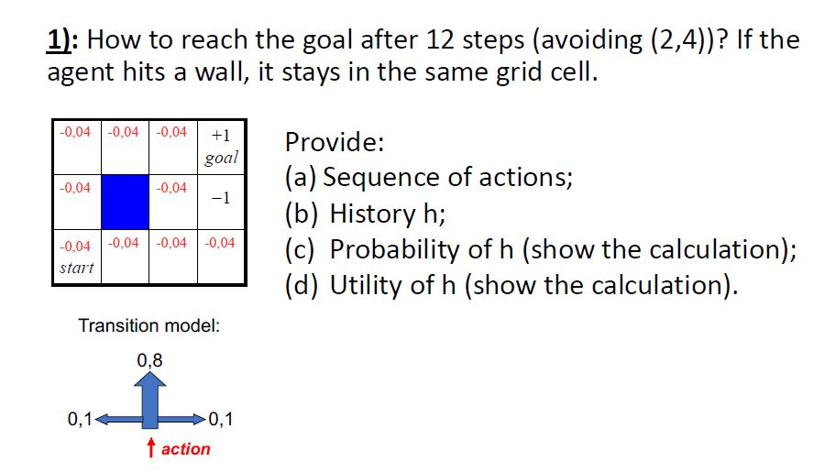

Slide 3
a) É possível chegar ao destino desejado com apenas 5 passos, o que maximiza à utilidade. Como nos foi pedido 12 passos, será escolhido uma sequência que engloba os 5 passos desejados:
[R,R,U,U,L,L,R,L,R,R,U,R]

Slide 4
b) Dado à sequência de ações, podemos agora escrever à história:
(1,1),R, (1,2),R, (1,3),U, (2,3),U, (3,3),L, (3,2),L, (3,1),R, (3,2),L, (3,1),R, (3,2),R, (3,3),U, (3,3),R, (3,4)

Slide 5
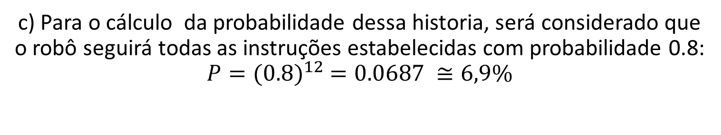
c) Para o cálculo da probabilidade dessa historia, será considerado que o robô seguirá todas as instruções estabelecidas com probabilidade 0.8:
$$P={(0.8)}^{12} =0.0687 ≅6,9\%$$

Slide 6
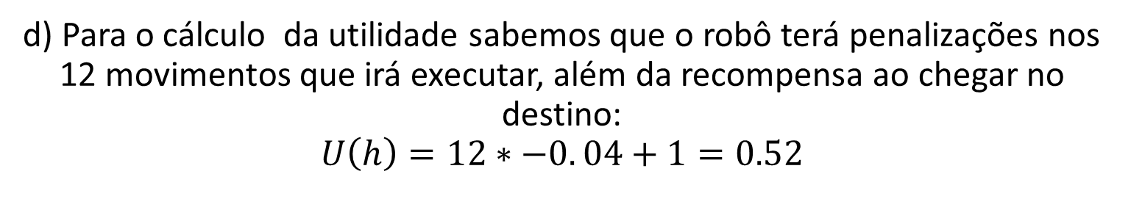
d) Para o cálculo da utilidade sabemos que o robô terá penalizações nos 12 movimentos que irá executar, além da recompensa ao chegar no destino:
$$U\left(h\right)=12∗−0. 04+1=0.52$$

Slide 7
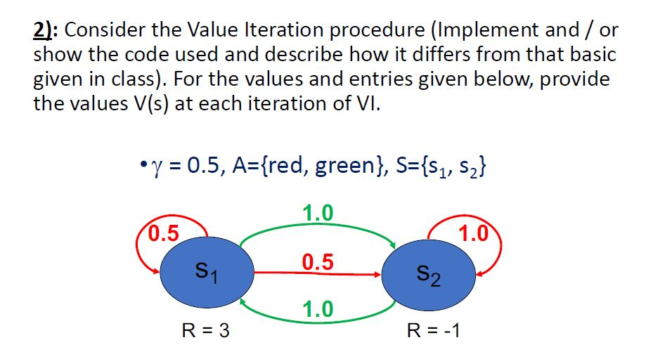

Slide 8
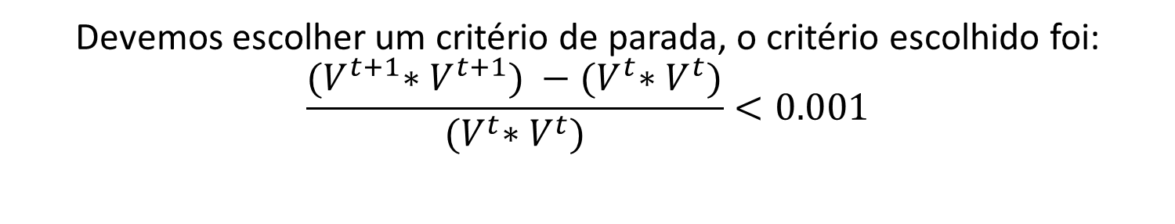
Devemos escolher um critério de parada, o critério escolhido foi:
$$\frac{{(V}^{t+1}∗V^{t+1}) −{(V}^{t}∗V^{t})}{{(V}^{t}∗V^{t})}<0.001$$

Slide 9
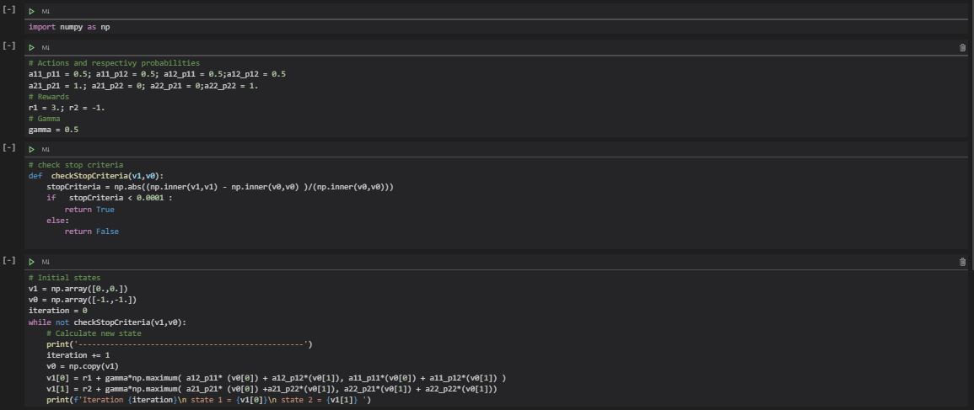
Código python utilizado:

Slide 10
Iterações do algoritmo
 | Estado 1 | Estado 2
Iteração 1 | 3.0 | -1.0
Iteração 2 | 3.5 | 0.5
Iteração 3 | 4.0 | 0.75
Iteração 4 | 4.1875 | 1.0
Iteração 5 | 4.296 | 1.093
Iteração 8 | 4.386 | 1.187
Iteração 12 | 4.4 | 1.2

